Slide 1
Мои любимые занятия
Подготовил
Гирвель Даниил

Slide 2
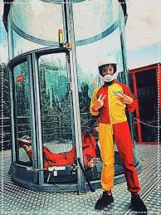
Коротко обо мне
Меня зовут Даник
Я родился в городе Витебск, 9 декабря
Сейчас учусь в СШ №4 г.Витебска

Slide 3
Мои любимые занятия
Я занимаюсь боксом на протяжении 4 лет
Я очень люблю футбол, моя любимая команда Спартак
Люблю рисовать
Так же люблю учить английский язык

Slide 4
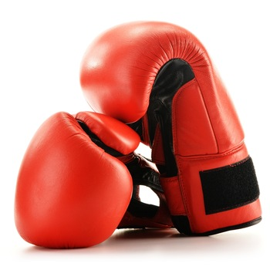
Я люблю бокс, ездил на многие соревнования и получал медали

Slide 5

Любитель сходить на футбол и вообще следить за этим видом спорта

Slide 6
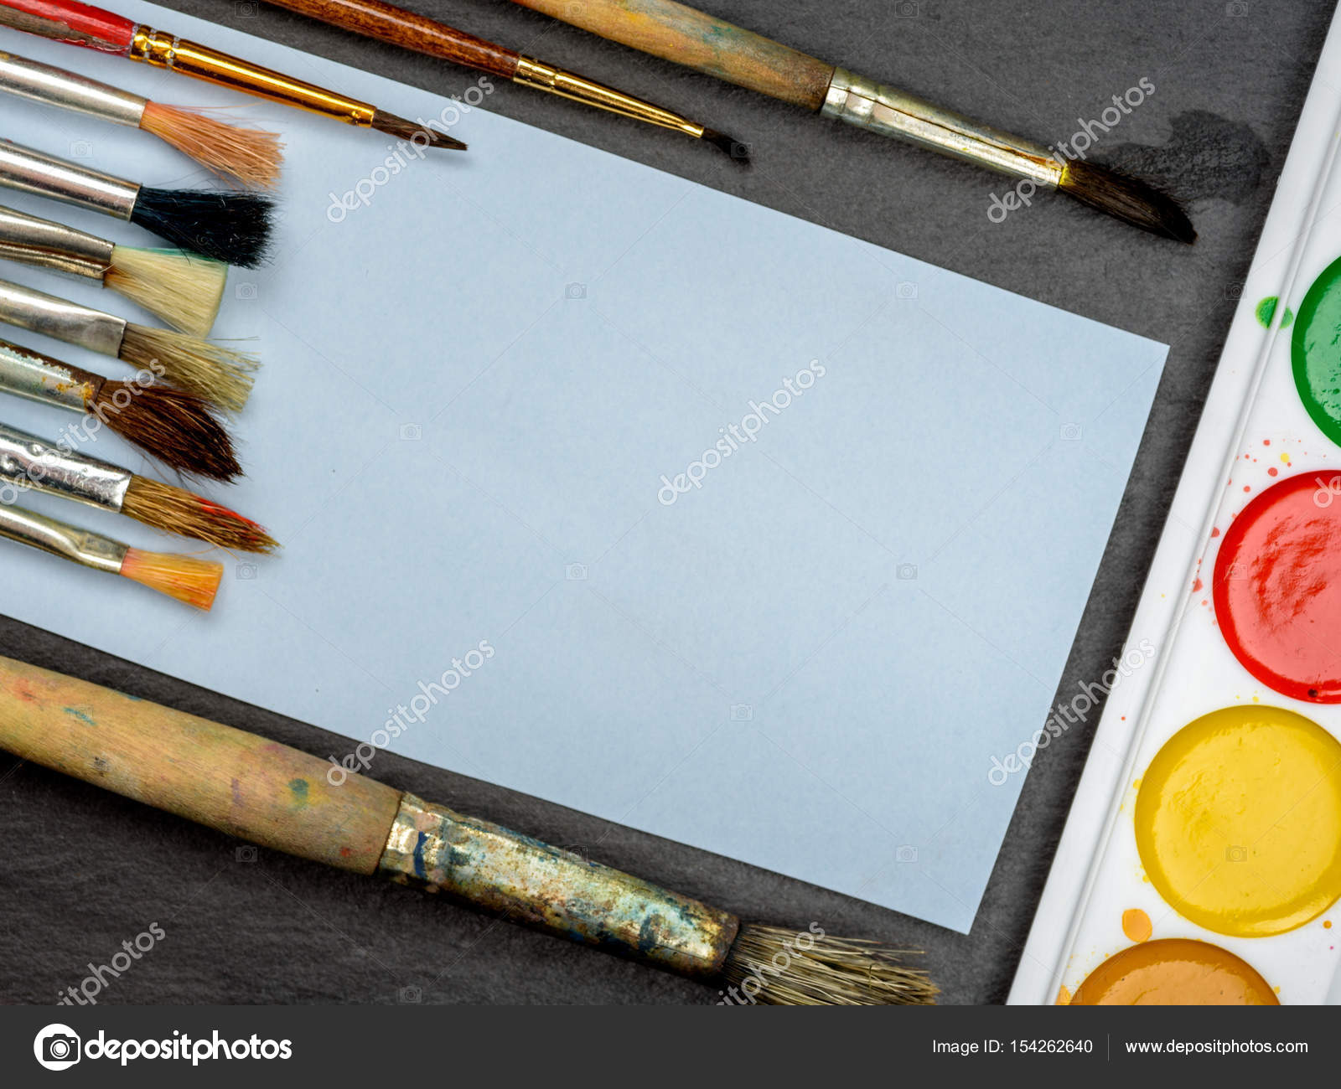
Раньше занимался рисованием на протяжении 2 лет, сейчас просто люблю рисовать

Slide 7

Люблю английский, особенно узнавать новые слова и разговаривать на этом языке

Slide 8
Вот я и рассказал немного про себя!

